Slide 1


Toán

Slide 2

KHỞI ĐỘNG

Slide 3
Điền dấu thích hợp vào ô trống (>, <, =)
2
4
5
5
a.
<
b.
=
1
5
5
9
9
3
5
c.
>
d.
<
1
2
7

Slide 4
KHÁM PHÁ

Slide 5
Toán
Phép cộng phân số

Slide 6

YÊU CẦU CẦN ĐẠT
- Nhận biết phép cộng 2 phân số cùng mẫu số và biết cộng 2 phân số cùng mẫu số.
- Nhận biết tính chất giao hoán của phép cộng 2 phân số.
- Áp dụng kỹ năng cộng phân số cùng mẫu số để làm các bài tập.

Slide 7
3
Ví dụ : Có một băng giấy, bạn Nam tô màu băng
giấy, sau đó Nam tô màu tiếp băng giấy. Hỏi bạn
Nam đã tô màu bao nhiêu phần của băng giấy ?
8
2
8

Slide 8




?
$$\frac{3}{8}$$
$$\frac{2}{8}$$
$$\frac{3}{8}$$
$$\frac{2}{8}$$
+
Ta phải thực hiện phép tính:

Slide 9





$$\frac{3}{8}$$
$$\frac{2}{8}$$
Ta phải thực hiện phép tính:
+
$$\frac{3}{8}$$
$$\frac{2}{8}$$
3
+
2
$$\frac{5}{8}$$
Ta có:
+
=
=
8
Muốn cộng hai phân số cùng mẫu số, ta cộng hai tử số với nhau và giữ nguyên mẫu số.

Slide 10
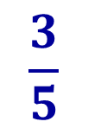
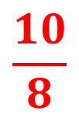





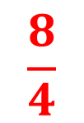
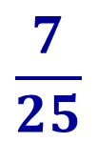



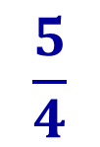
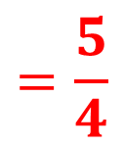
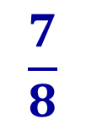

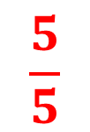
LUYỆN TẬP
Bài 1: Tính:
$$\frac{3+7}{8}=$$
$$\frac{5}{5}$$
$$\frac{3}{8}$$
$$\frac{7}{8}$$
$$\frac{10}{8}$$
$$\frac{2}{5}$$
$$\frac{3}{5}$$
$$\frac{2+3}{5}=$$
=
…..………..
$$=\frac{5}{4}$$
a)
+
=
……….…….
c)
+
= 1
$$\frac{8}{4}$$
$$\frac{35+7}{25}=$$
$\frac{42}{25}$
$$\frac{3}{4}$$
$$\frac{5}{4}$$
$$\frac{3+5}{4}=$$
$$\frac{35}{25}$$
$$\frac{7}{25}$$
=
…..……….
……………..
b)
+
=
= 2
d)
+

Slide 11












Bài 2:
Viết tiếp vào chỗ chấm:
$$\frac{2}{7}$$
$$\frac{3+2}{7}=$$
$$\frac{3}{7}$$
……
$$\frac{5}{7}$$
$$\frac{2}{7}$$
$$\frac{3}{7}$$
$$\frac{2+3}{7}=$$
+
=
+
=
……
$$\frac{5}{7}$$
$$\frac{3}{7}$$
$$\frac{2}{7}$$
…
$$\frac{2}{7}$$
$$\frac{3}{7}$$
+
=
+
*Tính chất giao hoán:
Khi ta đổi chỗ hai phân số trong một tổng thì tổng của chúng không thay đổi.

Slide 12
*Tính chất giao hoán:
Khi ta đổi chỗ hai phân số trong một tổng thì tổng của chúng không thay đổi.
a
c
c
a
+
=
+
b
d
d
b

Slide 13
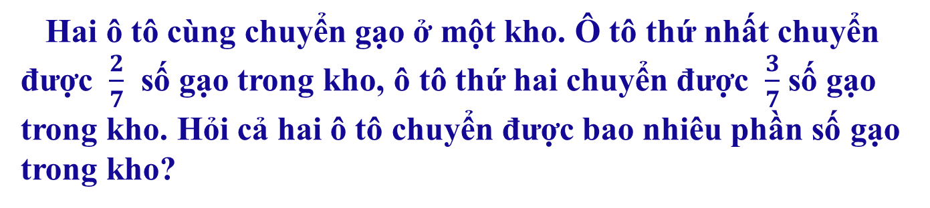


Bài 3:
Hai ô tô cùng chuyển gạo ở một kho. Ô tô thứ nhất chuyển được $\frac{2}{7}$ số gạo trong kho, ô tô thứ hai chuyển được $\frac{3}{7}$ số gạo trong kho. Hỏi cả hai ô tô chuyển được bao nhiêu phần số gạo trong kho?
Tóm tắt:
Ô tô thứ nhất : $\frac{2}{7}$ số gạo trong kho
Ô tô thứ hai : $\frac{3}{7}$ số gạo trong kho
Cả hai ô tô : … phần số gạo trong kho?

Slide 14






Bài 3:
Tóm tắt:
Ô tô thứ nhất : $\frac{2}{7}$ số gạo trong kho
Ô tô thứ hai : $\frac{3}{7}$ số gạo trong kho
Cả hai ô tô : … phần số gạo trong kho?
Bài giải:
Cả hai ô tô chuyển được số phần gạo trong kho là:
$$\frac{2}{7}$$
$$\frac{3}{7}$$
=
$$\frac{5}{7}$$
( số gạo trong kho)
+
Đáp số: $\frac{5}{7}$ số gạo trong kho

Slide 15
VẬN DỤNG – TRẢI NGHIỆM
*Cách thực hiện phép cộng hai phân số có cùng mẫu số:
Muốn cộng hai phân số cùng mẫu số, ta cộng hai tử số với nhau và giữ nguyên mẫu số.
*Tính chất giao hoán:
Khi ta đổi chỗ hai phân số trong một tổng thì tổng của chúng không thay đổi.

Slide 16
CHÚC CÁC CON CHĂM NGOAN, HỌC GIỎI!

